Slide 1
Hodnocení online informací
Hana Macháčková

Slide 2
Online informace a jejich kvalita
V prostředí internetu
Otázka kvality informací – více dimenzí
  Tao, LeRouge, Smith, and De Leo (2017) information quality for health websites
  Completeness of information, understandability of information, relevance of information, depth of information, and accuracy of information
Kredibilita – významná dimenze
Nemusí být pro uživatele primární! A někdy ani důležitá
  zprávy o celebritách
  cílené „Fake news“ – Onion (https://www.theonion.com/)

Slide 3
Online informace
Nepřeberné množství a pluralita
  Pluralita zdrojů – a typů informací
Nejsou „gatekeepers“ - disintermediation (Eysenbach, 2008) – neplatí vždy (opinion leaders, oficiální zdroje…)
UGC
Otázka autora a autority a jimi podávaných informací
  Expert a „experiential“ information
To vše klade důraz na subjektivní hodnocení

Slide 4
Informace o zdraví
Modave et al. (2014) evaluated the quality of content and author credentials on sites focusing on weight loss.
103 websites including commercial sites, news and online media sites, blogs, government and university sites, medical sites, and others (such as nonprofits ).
The medical, government, and university sites, along with the blogs provided content with the highest quality.
In total, less than 20% of sites provided accurate information on more than half of the key information about nutrition, physical activity, or behavioral strategies for weight loss.
Only 29% of the sites provided hyperlinks, 47% provided reputable references and a date of the last update.
Unsubstantiated claims, particularly regarding nutritional information, were made by 54% of the Web sites, most often blogs

Slide 5
Kredibilita
Interdisciplinární koncept, více možných pojetí
Dost propojeno s důvěrou – nakolik informaci věříme?
Ale co to konkrétně znamená?
  Akurátnost, nezkreslení, komplexnost (tj. obsahující všechny informace), nezaujatost, celost, …
Tradičně dělena na dvě dimenze:
  Důvěryhodnost – subjektivně hodnocena
  Expertíza – i objektivní komponenta (certifikáty, diplom, reputace)
  Ale i další přístupy

Slide 6
Kredibilita
Důvěryhodnost a důvěra
Koncept důvěry také komplexní, interdisciplinární
Důvěryhodnost – je atribuována subjektu, důvěra jako individuální charakteristika a stav
Kredibilita – v pojetí sociálních věd ne jako objektivní vlastnost, ale subjektivní percepce

Slide 7
Kredibilita
Výzkum kredibility a důvěry již od poloviny minulého století
Navázáno na výzkumy perzuaze, zkoumání masové komunikace
Tradiční rozdělení: sdělení, zdroj a (později) médium
Mohou se výrazně lišit a současně ovlivňovat navzájem

Slide 8
Kredibilita online
Pole velkého zájmu (v souvislosti s více typy informací)
První výzkumy již s příchodem internetu
Fogg et al. (2003) – Prominence-Interpretation theory
Výzkum různých typů stránek a vodítek
Vodítka – vedou naši pozornost a hodnocení
  Např. design stránky, chyby v textu, certifikáty atd.
Hodnocení jako iterativní proces: Prominence a interpretace vodítek
Individuální faktory – schopnosti, motivace
Kontextuální faktory – typ informace, čas k hodnocení

Slide 9
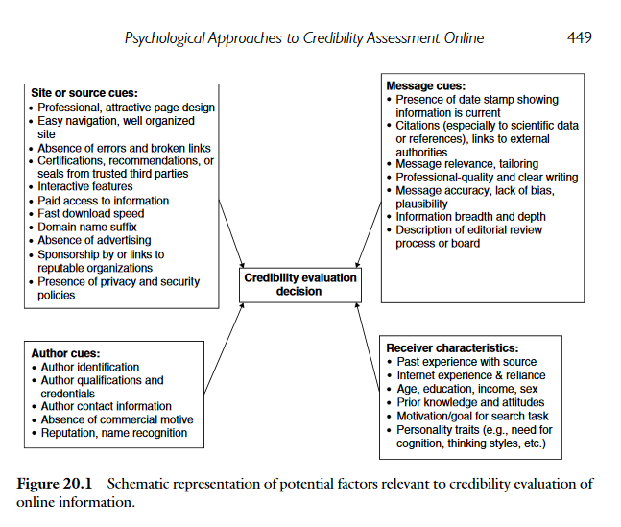

Slide 10
Hodnocení kredibility
Dual processing models:
  Elaboration Likelihood Model (Petty & Cacioppo, 1981)
  Heuristic-Systematic Model (Chaiken, 1980)
Centrální a periferní cesty, analytické a heuristické hodnocení
Význam: schopnosti a motivace
Metzger (2007): dual processing model of credibility assessment
  Heuristiky: reputation, endorsement, consistency, self-confirmation, expectancy violation, persuasive intent

Slide 11
Fake news? Clickbaits?
Heuristiky: reputation, endorsement, consistency, self-confirmation, expectancy violation, persuasive intent
Specifická rétorika
  na vyvolání emoční reakce

Slide 12
Hodnocení kredibility
Heuristické zpracování v prostředí internetu
Často nezbytné – a ne nutně chybné!
Satisficing

Slide 13
Kredibilita – vliv individuálních charakteristik
Demografie – gender, věk, vzdělání
Osobnostní charakteristiky - need for cognition, anxieta, institucionální a sociální důvěra
Schopnosti – digital literacy, zkušenosti s užíváním internetu
Motivace
Další – vlastní politické směřování, zkušenosti…
Většinou není jen lineární vztah!
V celé zkoumané problematice!
  Mediační a moderační efekty

Slide 14
Sociální charakter a vliv
Viz endorsement (bandwagon)
Záleží na skupinové příslušnosti, sociální blízkosti, kongruenci s vlastním názorem
  konformita
Autor (zdroj) – problematické autorství online
Expertíza – individuální a „davová“
Oficiální a neoficiální zdroje
  Důvěra ve zdroj – navázaná na vlastní postoje

Slide 15
Zpět k vodítkům - affordances
Aspekty online prostředí které umožňují určitou akci
Sundar (2008) – MAIN model

Slide 16
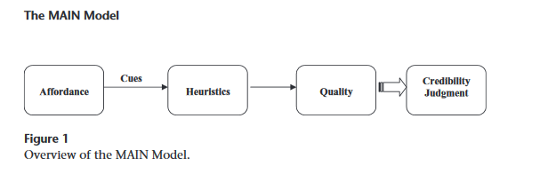
It is very likely that a given affordance can convey a variety of different cues leading to a number of different heuristic-based judgments, with some being positive and others negative, resulting in a rather complex equation between the presence of an affordance and the nature of credibility assessments that it can trigger (p. 79) .
The MAIN Model: A Heuristic Approach to understanding Technology Effects on Credibility.„ Digital Media, Youth, and Credibility. Edited by Miriam J. Metzger and Andrew J. Flanagin. Cambridge, MA: The MIT Press, 2008.

Slide 17
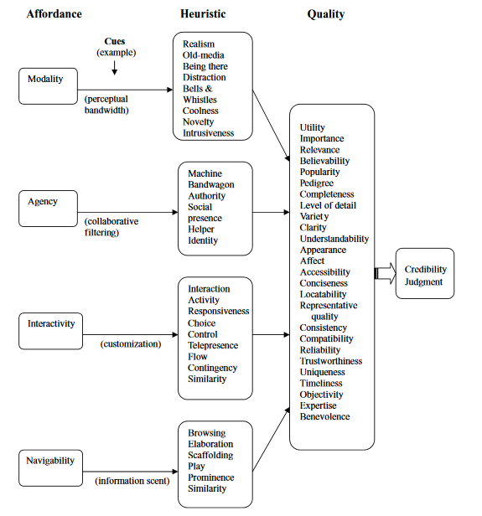
The MAIN Model: A Heuristic Approach to understanding Technology Effects on Credibility.„ Digital Media, Youth, and Credibility. Edited by Miriam J. Metzger and Andrew J. Flanagin. Cambridge, MA: The MIT Press, 2008.

Slide 18
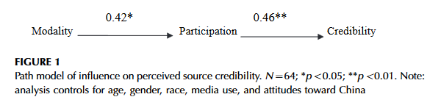
Affordances
Borah (2014) – přítomnost hyperlinků ve zprávách zvyšuje kredibilitu – ale záleží i na obsahu
  value and strategic framed – moral values a political struggle over issue
Kiousis (2006): Ovlivňuje modalita kredibilitu zdroje a sdělení ve zprávách? M: text, fotky, video

